Slide 1

APLICACIÓN VENTA / INTERCAMBIO DE VIDEOJUEGOS.
JOSE VICENTE ROMERO VEIGA

Slide 2

1. INTRODUCCIÓN
Aplicación web de venta e intercambio de videojuegos y todo lo relacionado con ellos
Distribuido en categorías
Incluye detalles de todos los artículos
MOTIVACIÓN
Amante del sector
Recuerdo de la infancia

Slide 3
2. OBJETIVOS
Objetivo Principal
Creación de un espacio digital para compra y venta de productos relacionados con el mundo de los videojuegos.
Puesta en práctica de los conocimientos adquiridos en el ciclo /FCT.
Objetivos Secundarios
Fomentar la interacción comunitaria.
Transparencia.
Desarrollo de una plataforma integral.
Evolución constante.

Slide 4




3. ESTUDIO DE MERCADO
FORTALEZAS:
Interfaz intuitiva, amigable y fácil de utilizar
DEBILIDADES: Dificultad de crear una base sólida de usuarios
OPORTUNIDADES:
Mercado creciente y de reutilización de artículos
AMENAZAS:
Cambio legislación mercado de segunda mano.
Estafas en las transacciones.

Slide 5
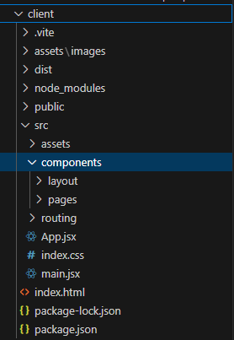
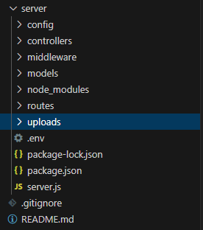
4 DOCUMENTACIÓN TÉCNICA – ARQUITECTURA Y ESTRUCTURA
FRONTEND
BACKEND

Slide 6
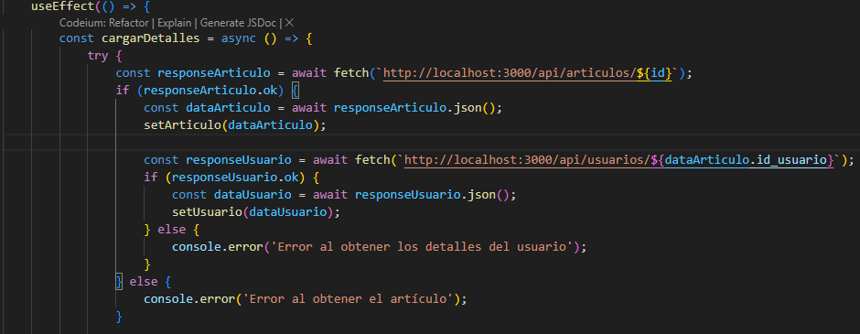
FLUJO DE DATOS

Slide 7
METODOLOGÍA DE DESARROLLO
SPRINT 0 : PREPARACIÓN
Configuración de entorno
Creación de estructura
Configuración de GIT
SPRINT 1 : DISEÑO BBDD
Diseño E/R
Modelos y conexión
Autenticación y sesiones
Estructura React
Enrutamiento

Slide 8
METODOLOGÍA DE DESARROLLO
SPRINT 2 : USUARIO
Inicio de sesión y registro
Validaciones en registro e inicio
SPRINT 3 : ARTÍCULOS
Implementación función de publicar
Componentes React para listar artículos
Configuración de la BBDD y la API para gestionar artículos

Slide 9
METODOLOGÍA DE DESARROLLO
SPRINT 4 : DETALLES DE ARTÍCULO:
Vista detalle
Desarrollo de la lógica para manejar la interacción con los anuncios (ver detalles, editar, borrar)
Validaciones
SPRINT 5 : Revisión
Mejora interfaz usuario
Corrección diseño responsive
Corrección errores en formularios
Validación formularios

Slide 10
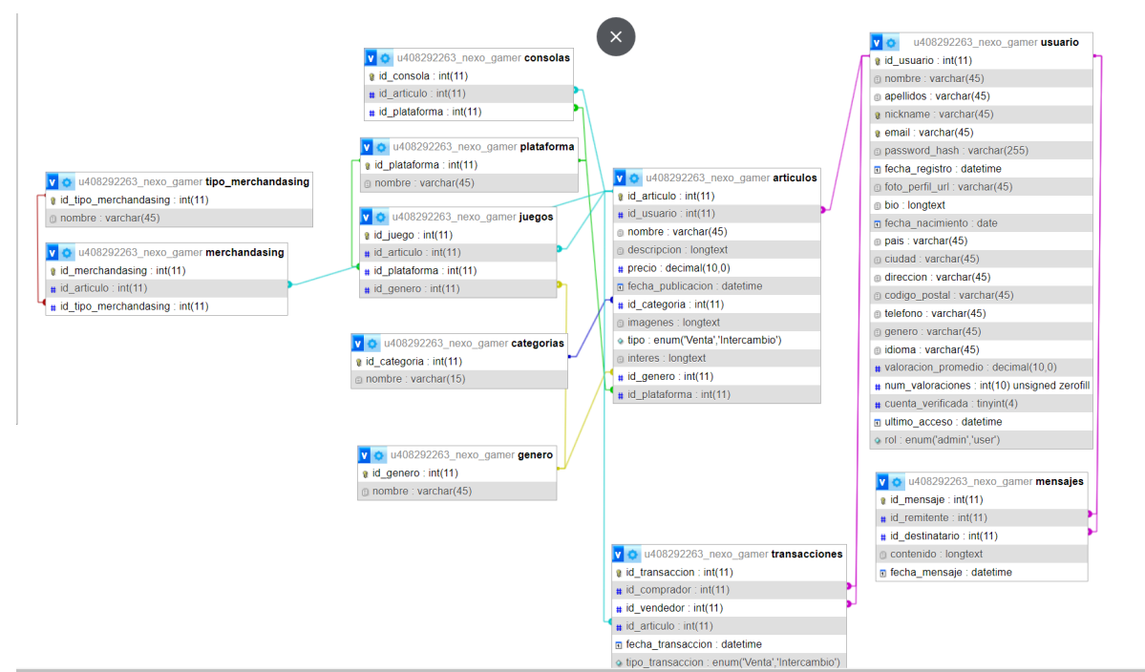
MODELO BASE DE DATOS

Slide 11



5. HERRAMIENTAS EMPLEADAS
FRONTEND
BACKEND
DESARROLLO Y DISEÑO

Slide 12
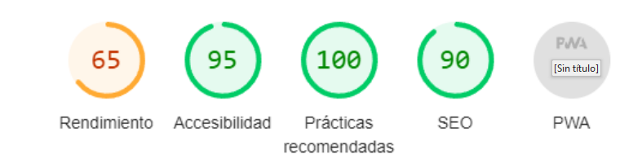
6. PRUEBAS

Slide 13
7. PROBLEMAS Y SOLUCIONES
PROBLEMAS
Tecnologías a utilizar
Formulario de edición de artículo
Despliegue
SOLUCIONES
React y Node
Console.log
LocalHost

Slide 14
8. MODIFICACIONES Y AMPLIACIONES
FUTURAS MEJORAS
Perfiles de usuario: edición, valoración, comentarios…
Foro.
Plataforma de pago
Merchandising
Plataforma integral

Slide 15
9. MANUAL DE INSTALACIÓN
Instrucciones
Clonar el repositorio: https://github.com/Glominictus/NexoGamerFinal.git
Instalar dependencias (npm install en cada carpeta)
Ejecución del proyecto: npm run dev
Uso de la aplicación: localhost:5173

Slide 16
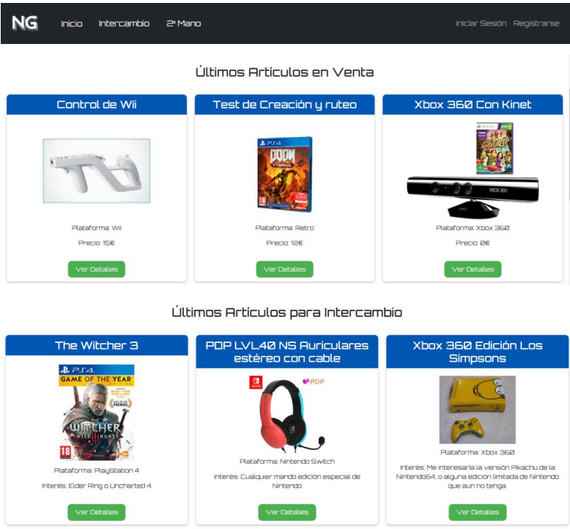
10. MANUAL DE USUARIO
INICIO

Slide 17
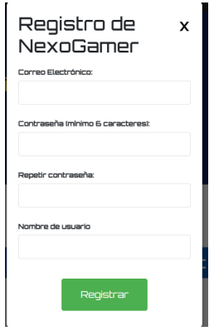
10. MANUAL DE USUARIO
REGISTRO

Slide 18
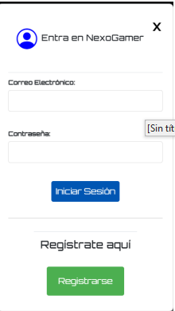
10. MANUAL DE USUARIO
INICIO DE SESIÓN
CORREO: profesor@test.com
CONTRASEÑA: profesor

Slide 19
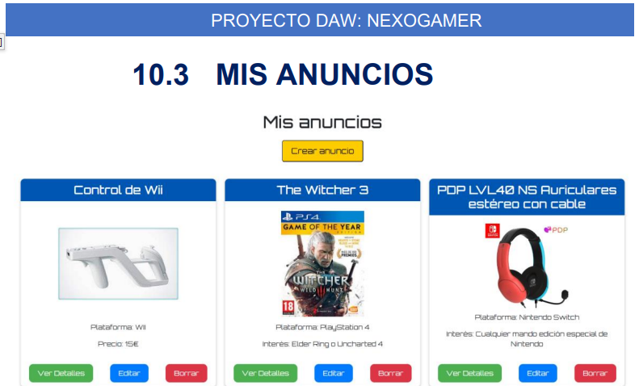
10. MANUAL DE USUARIO
MIS ANUNCIOS

Slide 20
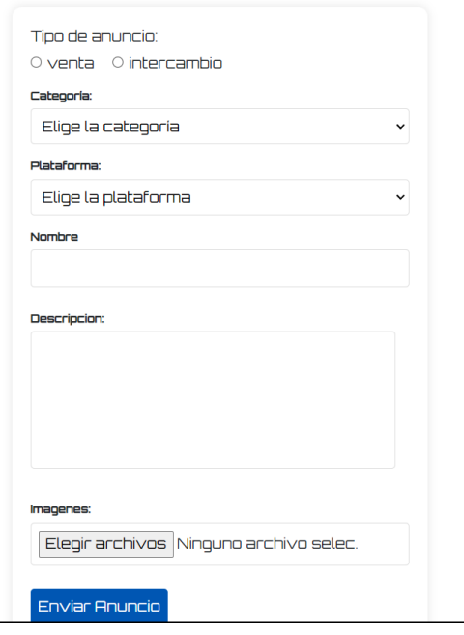
10. MANUAL DE USUARIO
NUEVO ANUNCIO

Slide 21
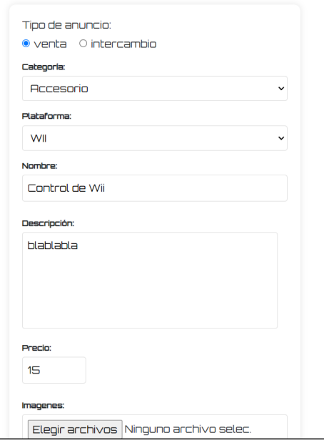
10. MANUAL DE USUARIO
NUEVO ANUNCIO

Slide 22
11. CONCLUSIONES
Aprendizaje.
Función de la plataforma.
Dinamismo
Utilización de metodologías de trabajo ágil (Sprint)
Futuro

